Slide 1
빅데이터 시흥시 연계프로젝트
시흥시 버스 포화도 분석 및 포화도에 따른 탄력배차시간 제안

Slide 2
1. 분석 목표
2. 분석코드 설명
3. 예측결과 파일
4. 예측결과에 대한 설명
INDEX
EVERGREEN
ADSTOREPOST.COM

Slide 3
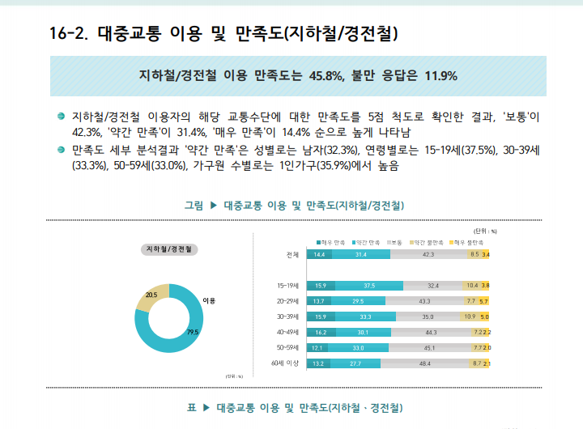
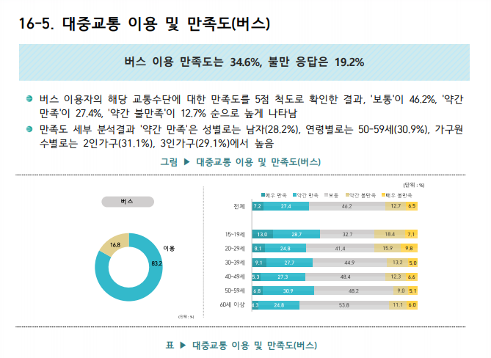
1. 분석목표
시흥시 사회조사 보고서에 따르면
지하철/경전철에 비해 버스의 만족도는 약 10%가량 더 낮고
불만족도는 8%가량 더 높은 것으로 조사되어 짐
출처 : https://www.siheung.go.kr/main/bbs/view.do?mId=0306040000&bIdx=103386&ptIdx=30

Slide 4
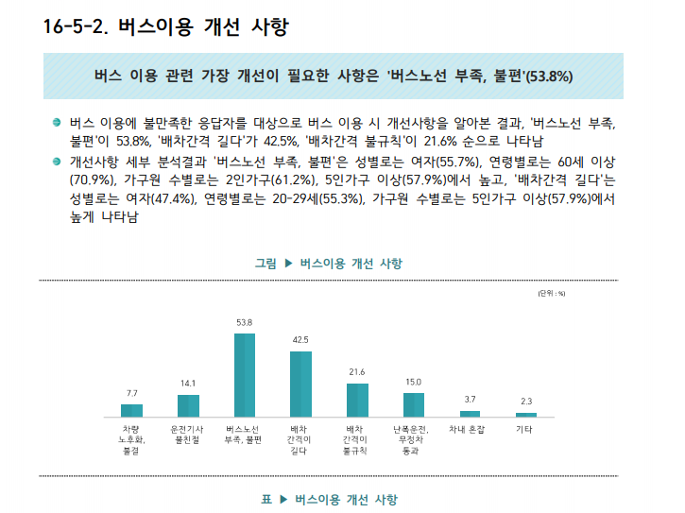
1. 분석목표
답변자들은 이에 대해 시흥시 버스노선의 부족이 가장 큰 문제점이며,
버스의 배차간격이 너무 길다라는 답변 또한 49%를 차지했다.

Slide 5
1. 분석목표
시흥시 경유노선의 노선 / 시간별 포화도를 계산하고,
그 포화도 수치에 따라 버스노선을 특정시간대에
배차시간을 조절하여 증차 및 감차를 실행
보다 더 나은 버스 이용환경을 제공하고자 함.

Slide 6
2. 분석코드 설명
I love you the more in that I believe you had liked me
for my own sake and for nothing else.
John Keats

Slide 7
2. 분석코드 설명
사전 준비 파일
시흥시 지역 정류소 id
시흥시 지역 경유노선 리스트
경유노선의 시간별 탑승객 데이터
경유노선의 배차시간 데이터
사전 준비
gbis.go.kr 에서 경기도 전체
정류소에서 시흥시 좌표만 필터링
시흥시 정류소 기준 지나가는 모든 버스리스트 수집
gits.gg.go.kr/ 에서 시간별 탑승데이터 수집
gbis.go.kr에서 노선정보데이터

Slide 8
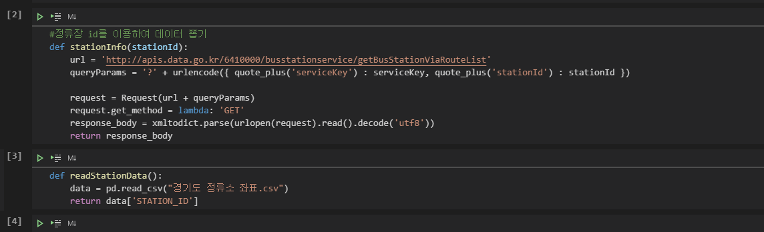
2. 분석코드 설명(1)
시흥시 정류소 기준(경기도 정류소 좌표.csv) 으로 경유하는 보든 버스 리스트를 반환 하여
시흥시 경유 버스리스트 추출
출력파일:
시흥시 모든 버스.xlsx
시흥시 모든 버스.xls

Slide 9
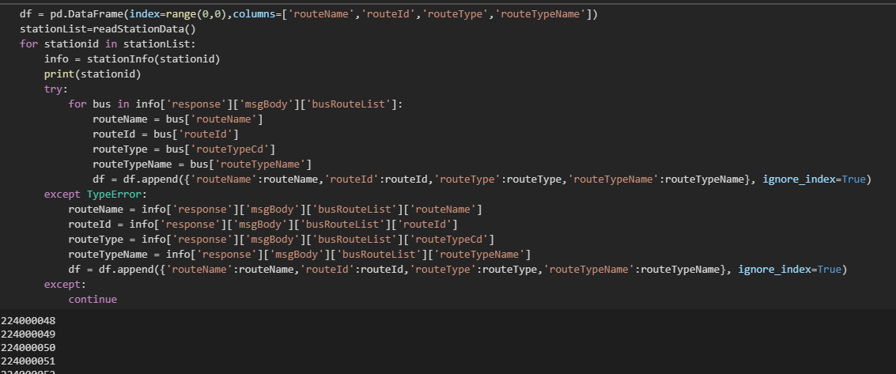
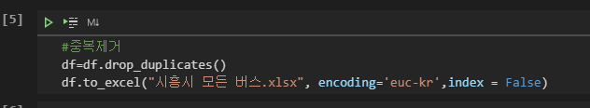
2. 분석코드 설명(1)
시흥시 정류소 기준(경기도 정류소 좌표.csv) 으로 경유하는 보든 버스 리스트를 반환 하여
시흥시 경유 버스리스트 추출
해당 코드를 통해 dataframe df 에 경유 노선의 정보를 저장함.
이후 중복제거를 통해 ‘시흥시 모든 버스. Xlsx’ 파일을 반환함

Slide 10
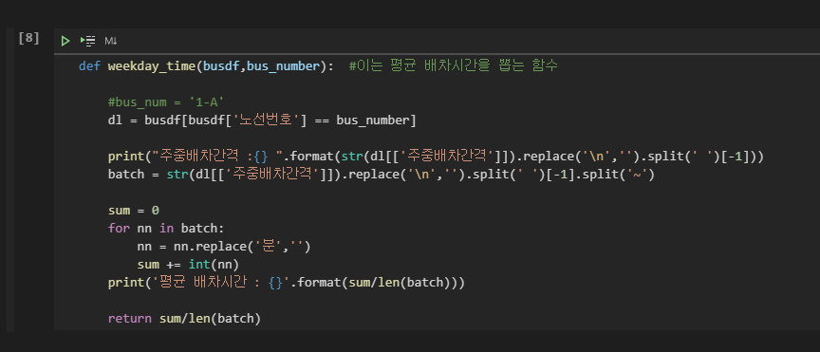
2. 분석코드 설명(2)
시흥시 경유노선에 대한 포화도 산출 코드
포화도 계산에 앞서 각 노선별 평균 배차시간을 구해야 함.
평균배차시간을 구하는 데 필요한 파일은 ‘경기도 내 버스 노선별 배차시간_첫차_막차.xlsx’
6~8분 형태로 되어있는 컬럼데이터를 정제하여 평균 배차시간을 추출

Slide 11
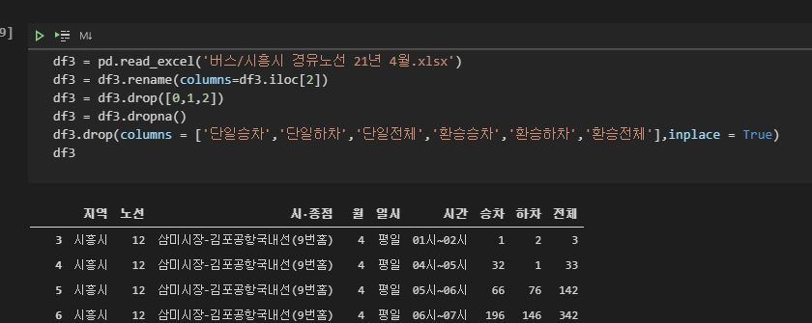
2. 분석코드 설명(2)
시흥시 경유노선에 대한 포화도 산출 코드
21년 4월의 노선 시간별 탑승객 데이터를 가져옴

Slide 12
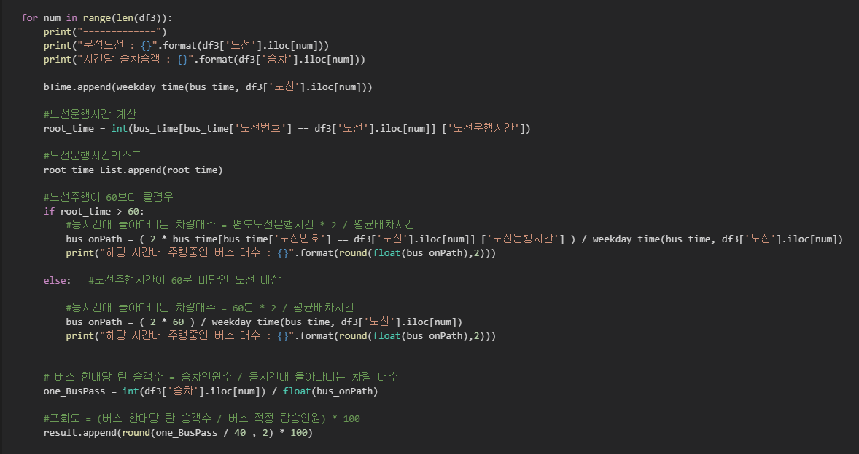
2. 분석코드 설명(2)
시흥시 경유노선에 대한 포화도 산출 코드
포화도 계산 식은
포화도 = 버스 한대당 탑승승객 / 버스 적정 탑승인원 *여기서 버스 적정 탑승인원은 운전자를 제외한 40명을 기준
(버스 한대당 탑승승객)
= (승차인원수) / (동시간 운행차량대수)
동시간 운행 차량대수
= (2 * 편도 노선 운행시간) / (평균 배차시간)

Slide 13
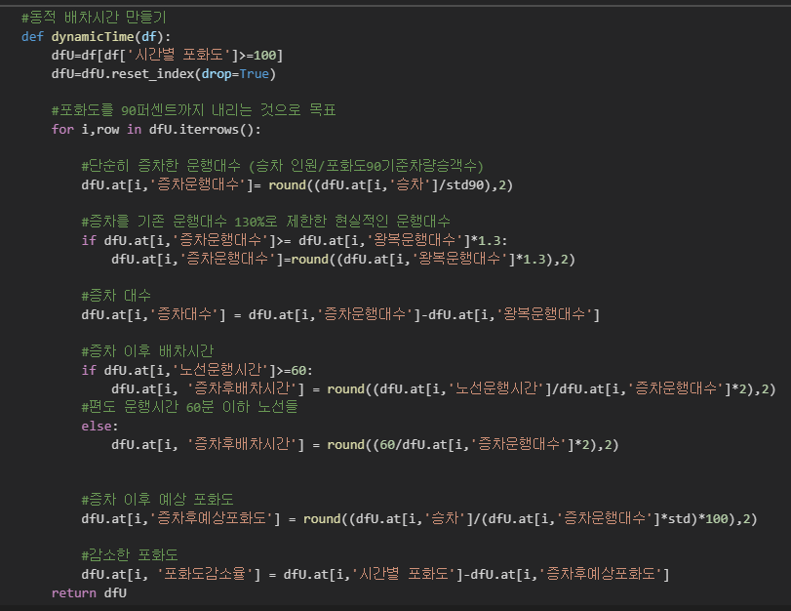
2. 분석코드 설명(3)
포화도에 따른 버스 증차 계산
증차 대상노선은 포화도 비율 100%가 넘어가는 시간대 노선 기준.
증차 비율은 인건비, 운행가능한 인력등 여러가지 상황을 고려하여 기존 운행대수의 130%로 제한
해당 코드에서 증차 대수와 증차를 했을 때
포화도 감소율을 계산하여
파일로 추출함.
추출파일: 4월 동적 배차시간.csv

Slide 14
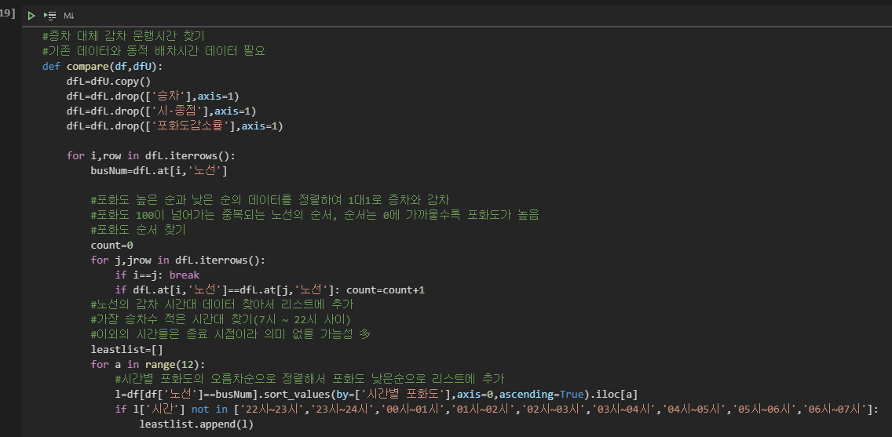
2. 분석코드 설명(4)
버스 증차에 따라 동일노선의 포화도가 낮은 시간대에서 감차를 실행
증차를 무조건 늘리기에는 현실적으로 불가능하다고 판단,
따라서 동일노선의 다른 시간대의 노선운행을 줄이고 혼잡시간대의 증차에 투입

Slide 15
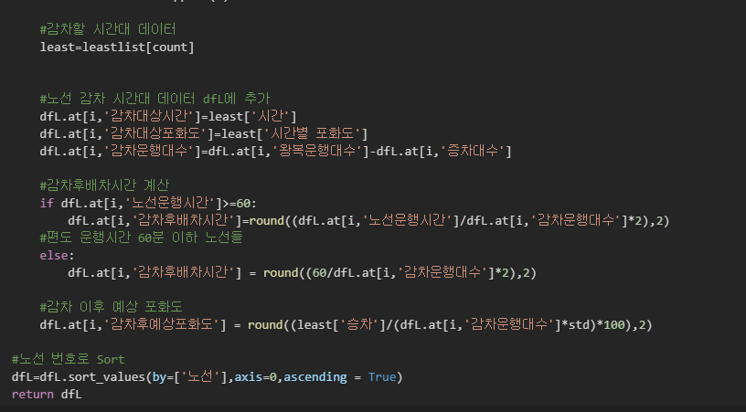
2. 분석코드 설명(4)
버스 증차에 따라 동일노선의 포화도가 낮은 시간대에서 감차를 실행
증차를 무조건 늘리기에는 현실적으로 불가능하다고 판단,
따라서 동일노선의 다른 시간대의 노선운행을 줄이고 혼잡시간대의 증차에 투입

Slide 16
3. 예측결과 파일
I love you the more in that I believe you had liked me
for my own sake and for nothing else.
John Keats

Slide 17
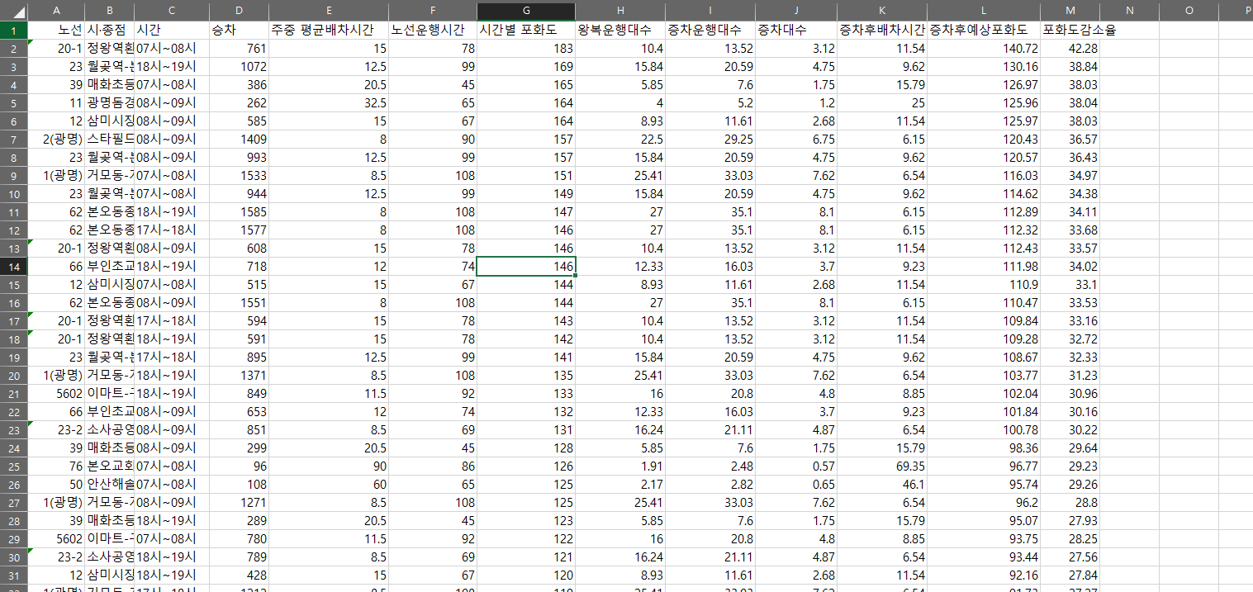
3. 예측결과 파일
각 포화도 계산파일은 ‘결과파일/시흥시 경유노선 21년 x월 포화도 산출파일.csv 형태로 추출’
각 월 당 노선별 증차분석 , 감차 분석파일은
증차 관련파일 : x월 동적배차시간.csv

Slide 18
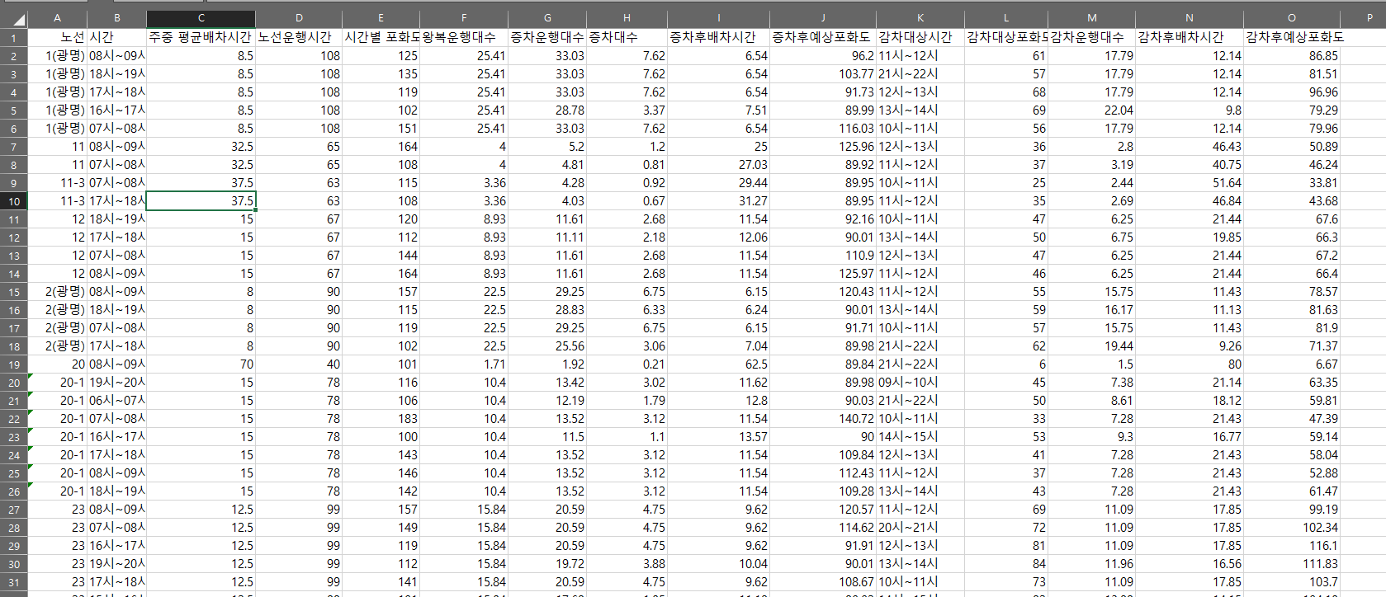
3. 예측결과 파일
각 월 당 노선별 증차분석 , 감차 분석파일은
감차 관련파일 : x월 증차, 감차 대상 비교 분석.csv

Slide 19
4. 예측결과 설명
I love you the more in that I believe you had liked me
for my own sake and for nothing else.
John Keats

Slide 20
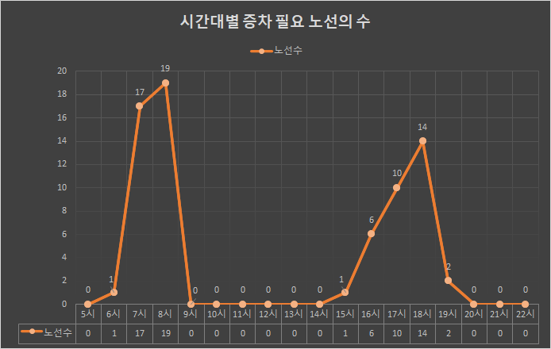
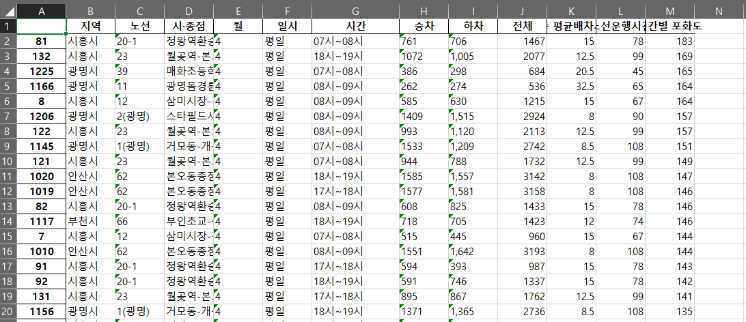
4. 예측결과 설명
평균적으로 포화도가 높은 시간대는 07~09시 , 17~19시로 출퇴근시간대에 가장 버스별 포화도가
높게 나타났다.
그림 : 4월 포화도 계산

Slide 21
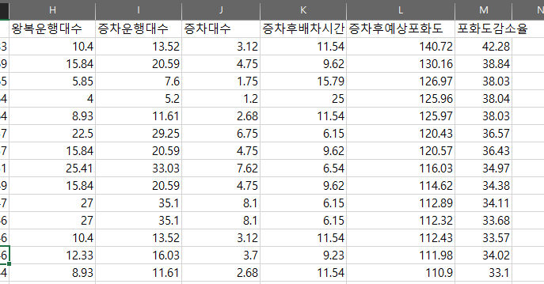
4. 예측결과 설명
따라서 이에 대해 증차를 실시 한 결과, 시간당 약 3~8대의 차량을 증차 시킨다면 포화도를 상당히 낮출 수 있다는 결론에 다다른다.
그림 : 4월 동적배차시간

Slide 22
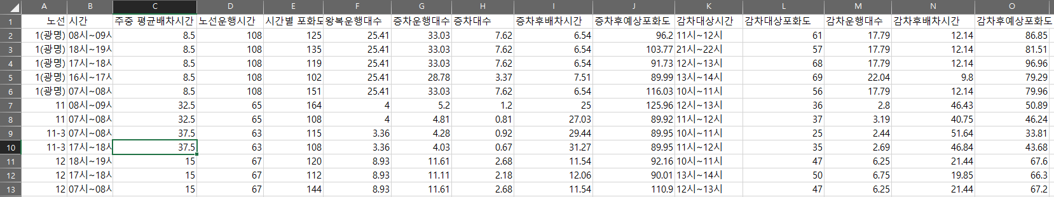
4. 예측결과 설명
결론적으로 각 노선에 대해 증차와 감차를 진행했을 때, 혼잡시간대는 약 90~105% 정도의 혼잡도를
실현시킬 수 있었고,
상대적으로 혼잡하지 않은 시간대의 차량을 감차 시킴으로써 증차의 부담감을 줄일 수 있을 것으로 기대된다.
그림 : 4월 증차, 감차 대상 비교 분석

Slide 23
4. 예측결과 설명
다만 포화도 감소를 했음에도 불구하고 100%가 넘어가는 노선이 존재하는데,
이는 해당 시간대의 포화율을 적정수치인 90% 까지 낮추기 위해서는 기존 배차에서 10대 이상의 증차가
필요하게 되는데 이는 기사님의 근로여건, 운행 차량수 등 현실적으로 불가능하다고 판단, 기존 배차에 130%까지만 증차하여 나온 수치이다
그림 : 4월 증차, 감차 대상 비교 분석

Slide 24
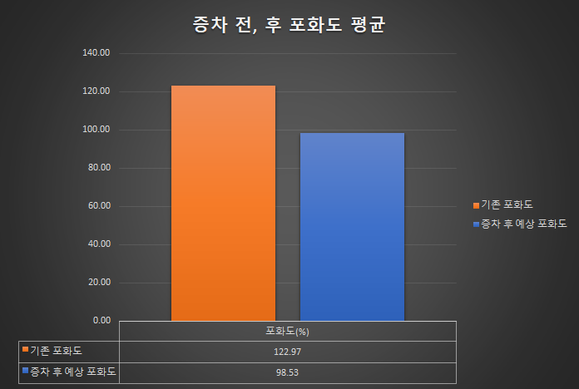
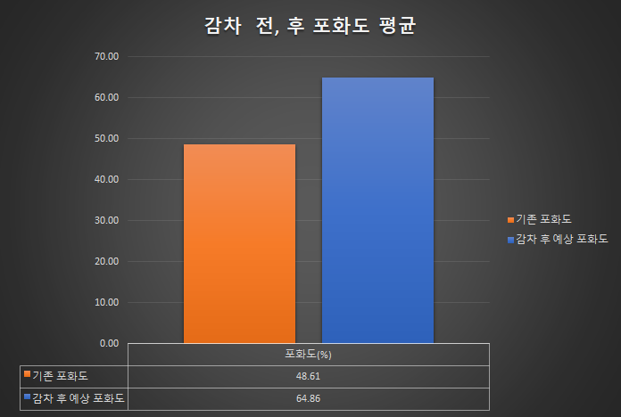
4. 예측결과 설명
그림 : 증차 전, 후 포화도 평균치
그림 : 감차 전, 후 포화도 평균치

Slide 25
Thank you
Designed by L@rgo. ADSTORE

